Slide 1
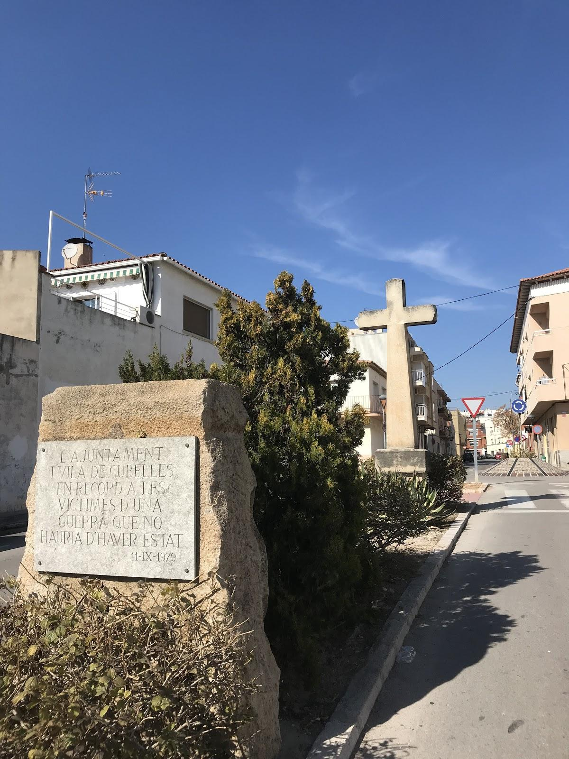
Trobada de joves
Sant Boi de LLobregat
Institut Cubelles
“Memòria històrica de Cubelles”

Slide 2
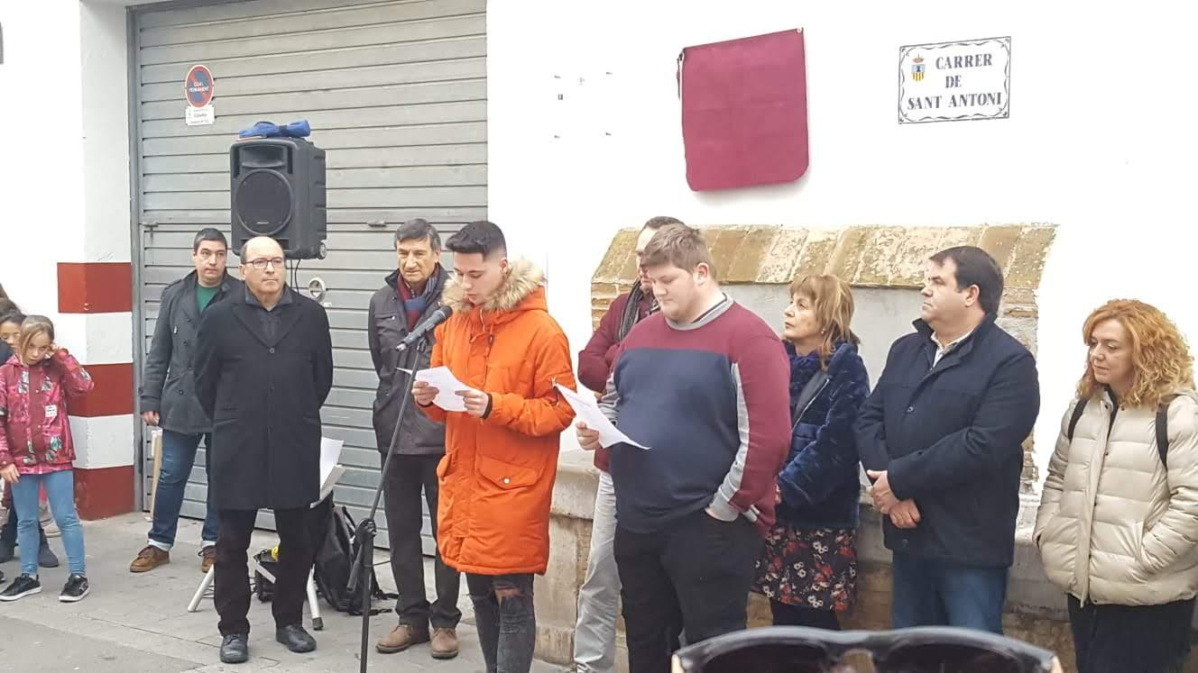

Slide 3
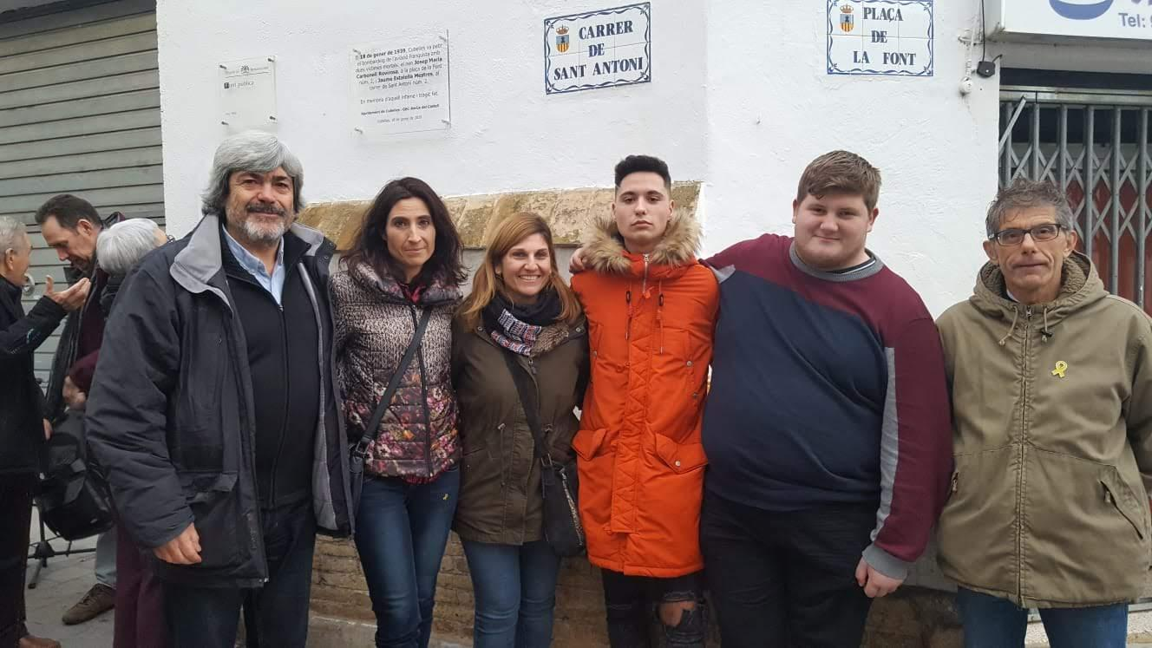

Slide 4
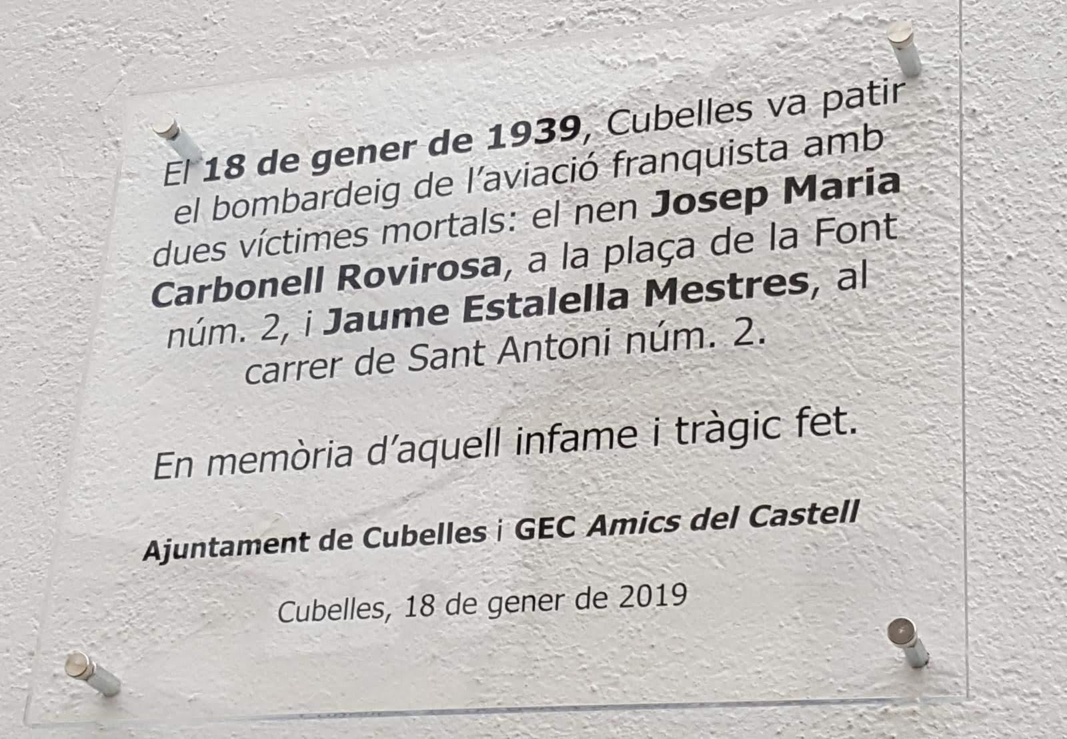

Slide 5
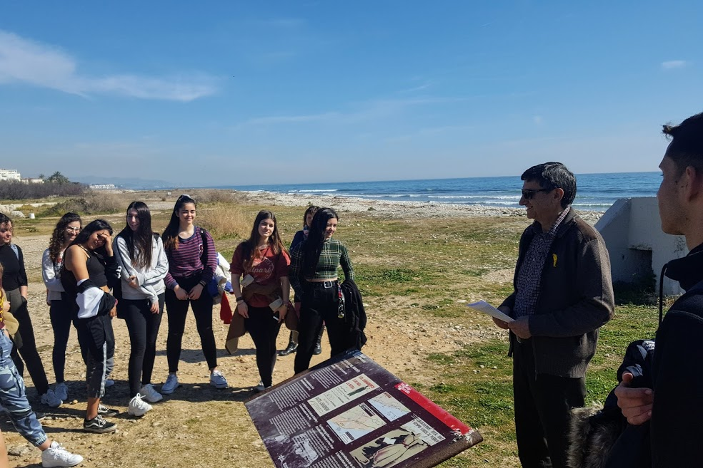
Memòria històrica de Cubelles
Racons de Guerra Civil a Cubelles

Slide 6
GUERRA CIVIL A CUBELLES
Ariadna Gil i Lídia Morillas

Slide 7
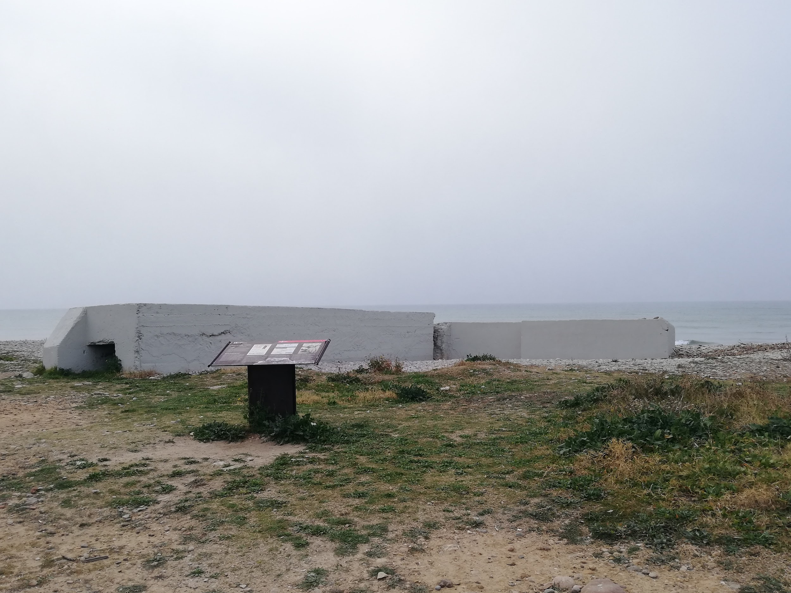
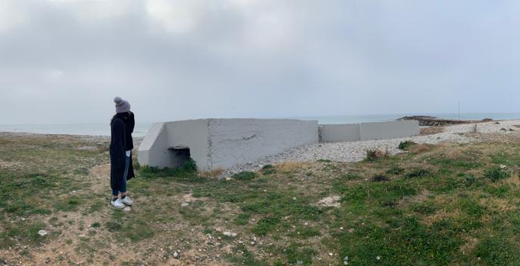
BUNKER
La defensa de la costa a Cubelles durant la Guerra Civil (1936-1939) era exercida per tropes del Cos de Carrabiners.
Les construccions defensives més importants van ser construïdes a Cubelles: el fortí de la Mota de Sant Pere i el niu de metralladores de la desembocadura del riu Foix.
El “bunker” servia de vigilància i control de la costa per possibles atacs franquistes.

Slide 8
l’ESTACIÓ
L’estació de ferrocarril de Sant Vicenç de Calders va ser l’indret penedesenc que va patir més víctimes i danys materials.
L’estació de Cubelles va ser bombardejada per atacs aeris alemanys. Aquests buscaven destruir el trens de càrrega que sortien de Sant Vicenç de Calders.
El 29 de Juliol, a causa del cop d’estat, van tallar el servei de trens.

Slide 9
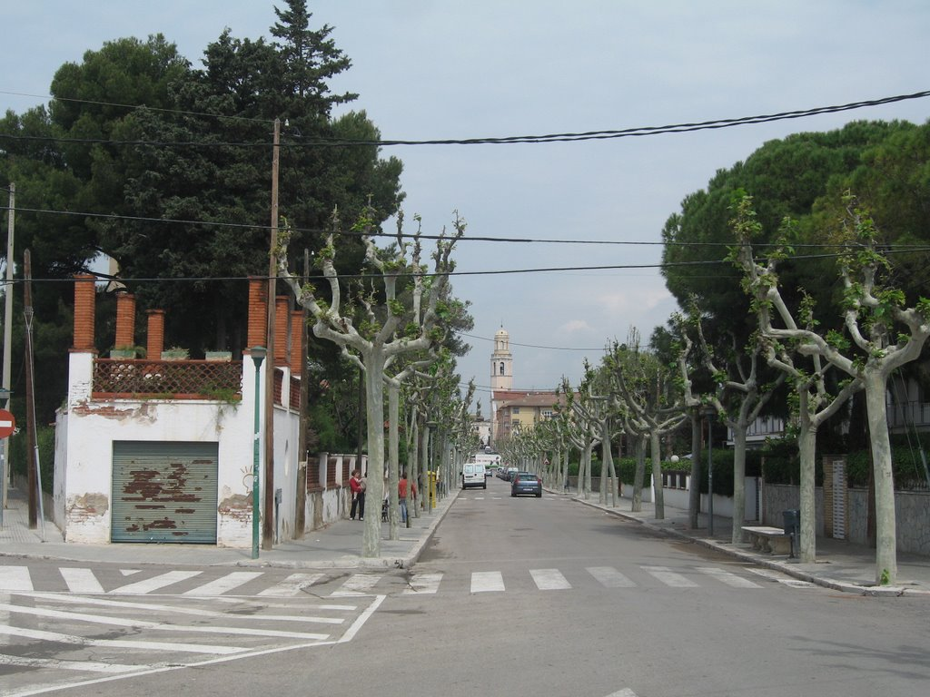
PASSEIG BARDAJÍ
Al 1930 s’acabà la dictadura de Primo de Rivera i nomenaren alcalde de Cubelles a Narcís Bardají.
Hi havia un passeig per anar a l’estació (carrer de l’estació), però el 1931 s’inaugurà el passeig principal (Passeig Bardají), encara que la gent del poble creu que no fa falta perquè es dediquen a l’agricultura.
Al 1936 començà la Guerra Civil i el 29 de Juliol va haver un cop d’estat, on van matar a gent religiosa i de dretes que estaven en contra de la República.
També maten Narcís Bardají perquè formava part de l’Aliança, partit polític de dretes.

Slide 10
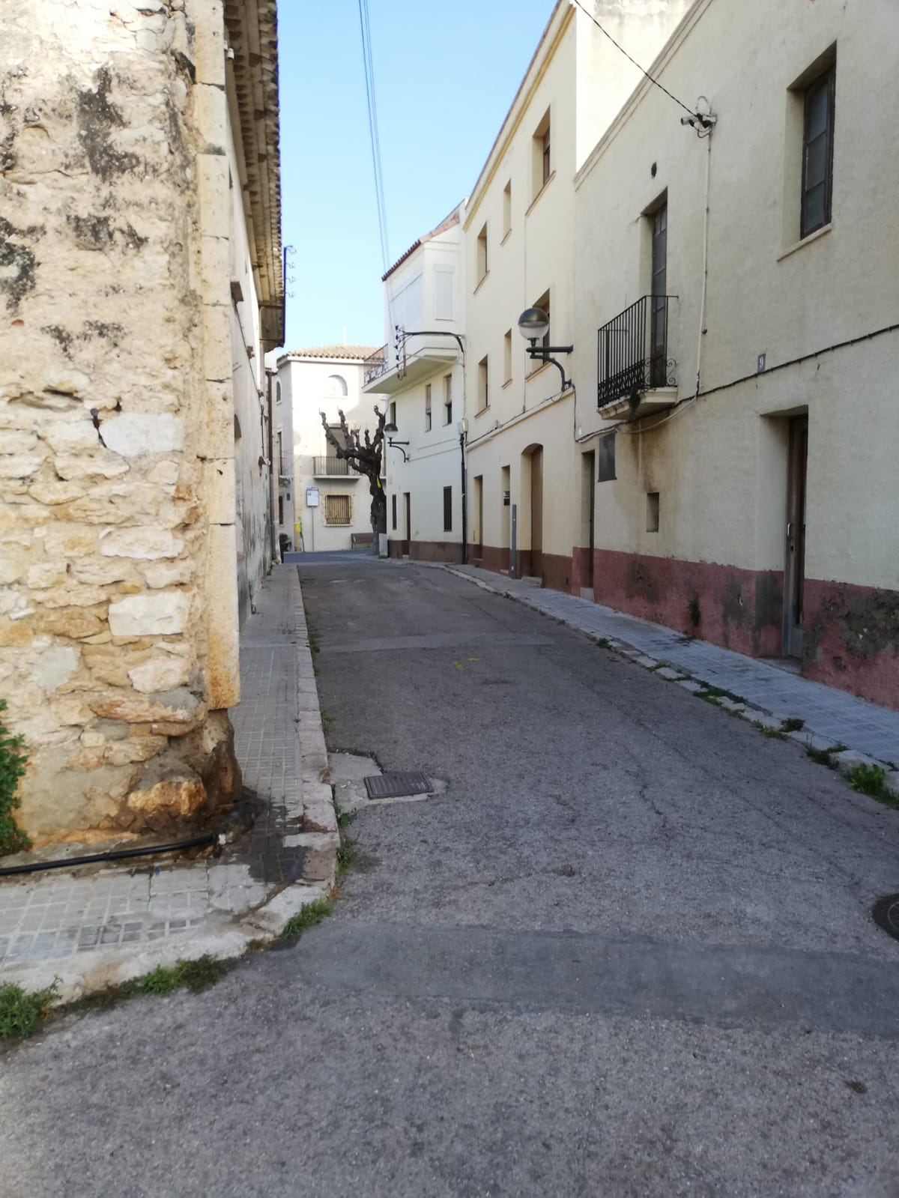
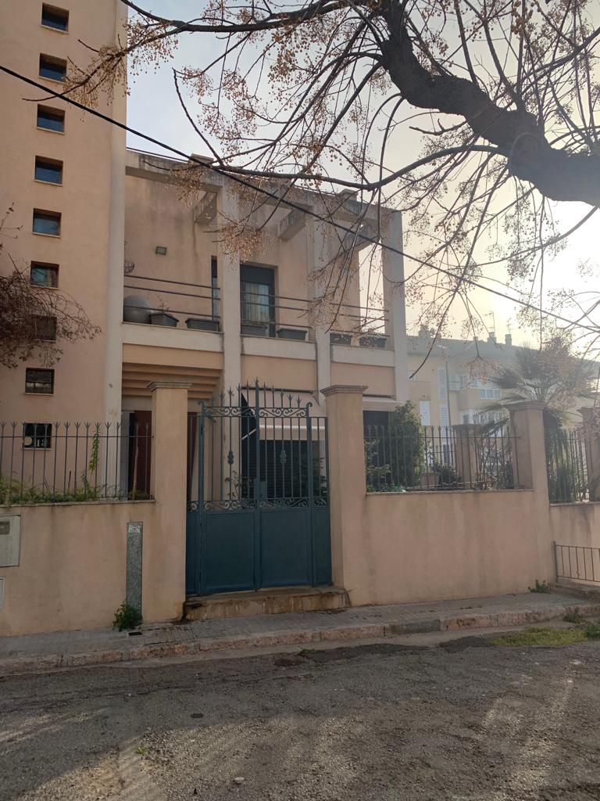
DOCTOR JUNCÀ
El doctor Juncà fou el metge de l’armada de Xilena i més tard, l’alcalde i regidor de Montserrat.
Quan fou desterrat, va venir a Cubelles com a metge del poble i s’involucrà en les activitats polítiques del poble. Donà suport polític a l’Aliança, partit de dretes encapçalat per Narcís Bardají.
Va ser assassinat el 29 de juliol de 1936. La seva casa va ser confiscada per un sindicat i el carrer on vivia va se nomenat amb el seu nom.

Slide 11
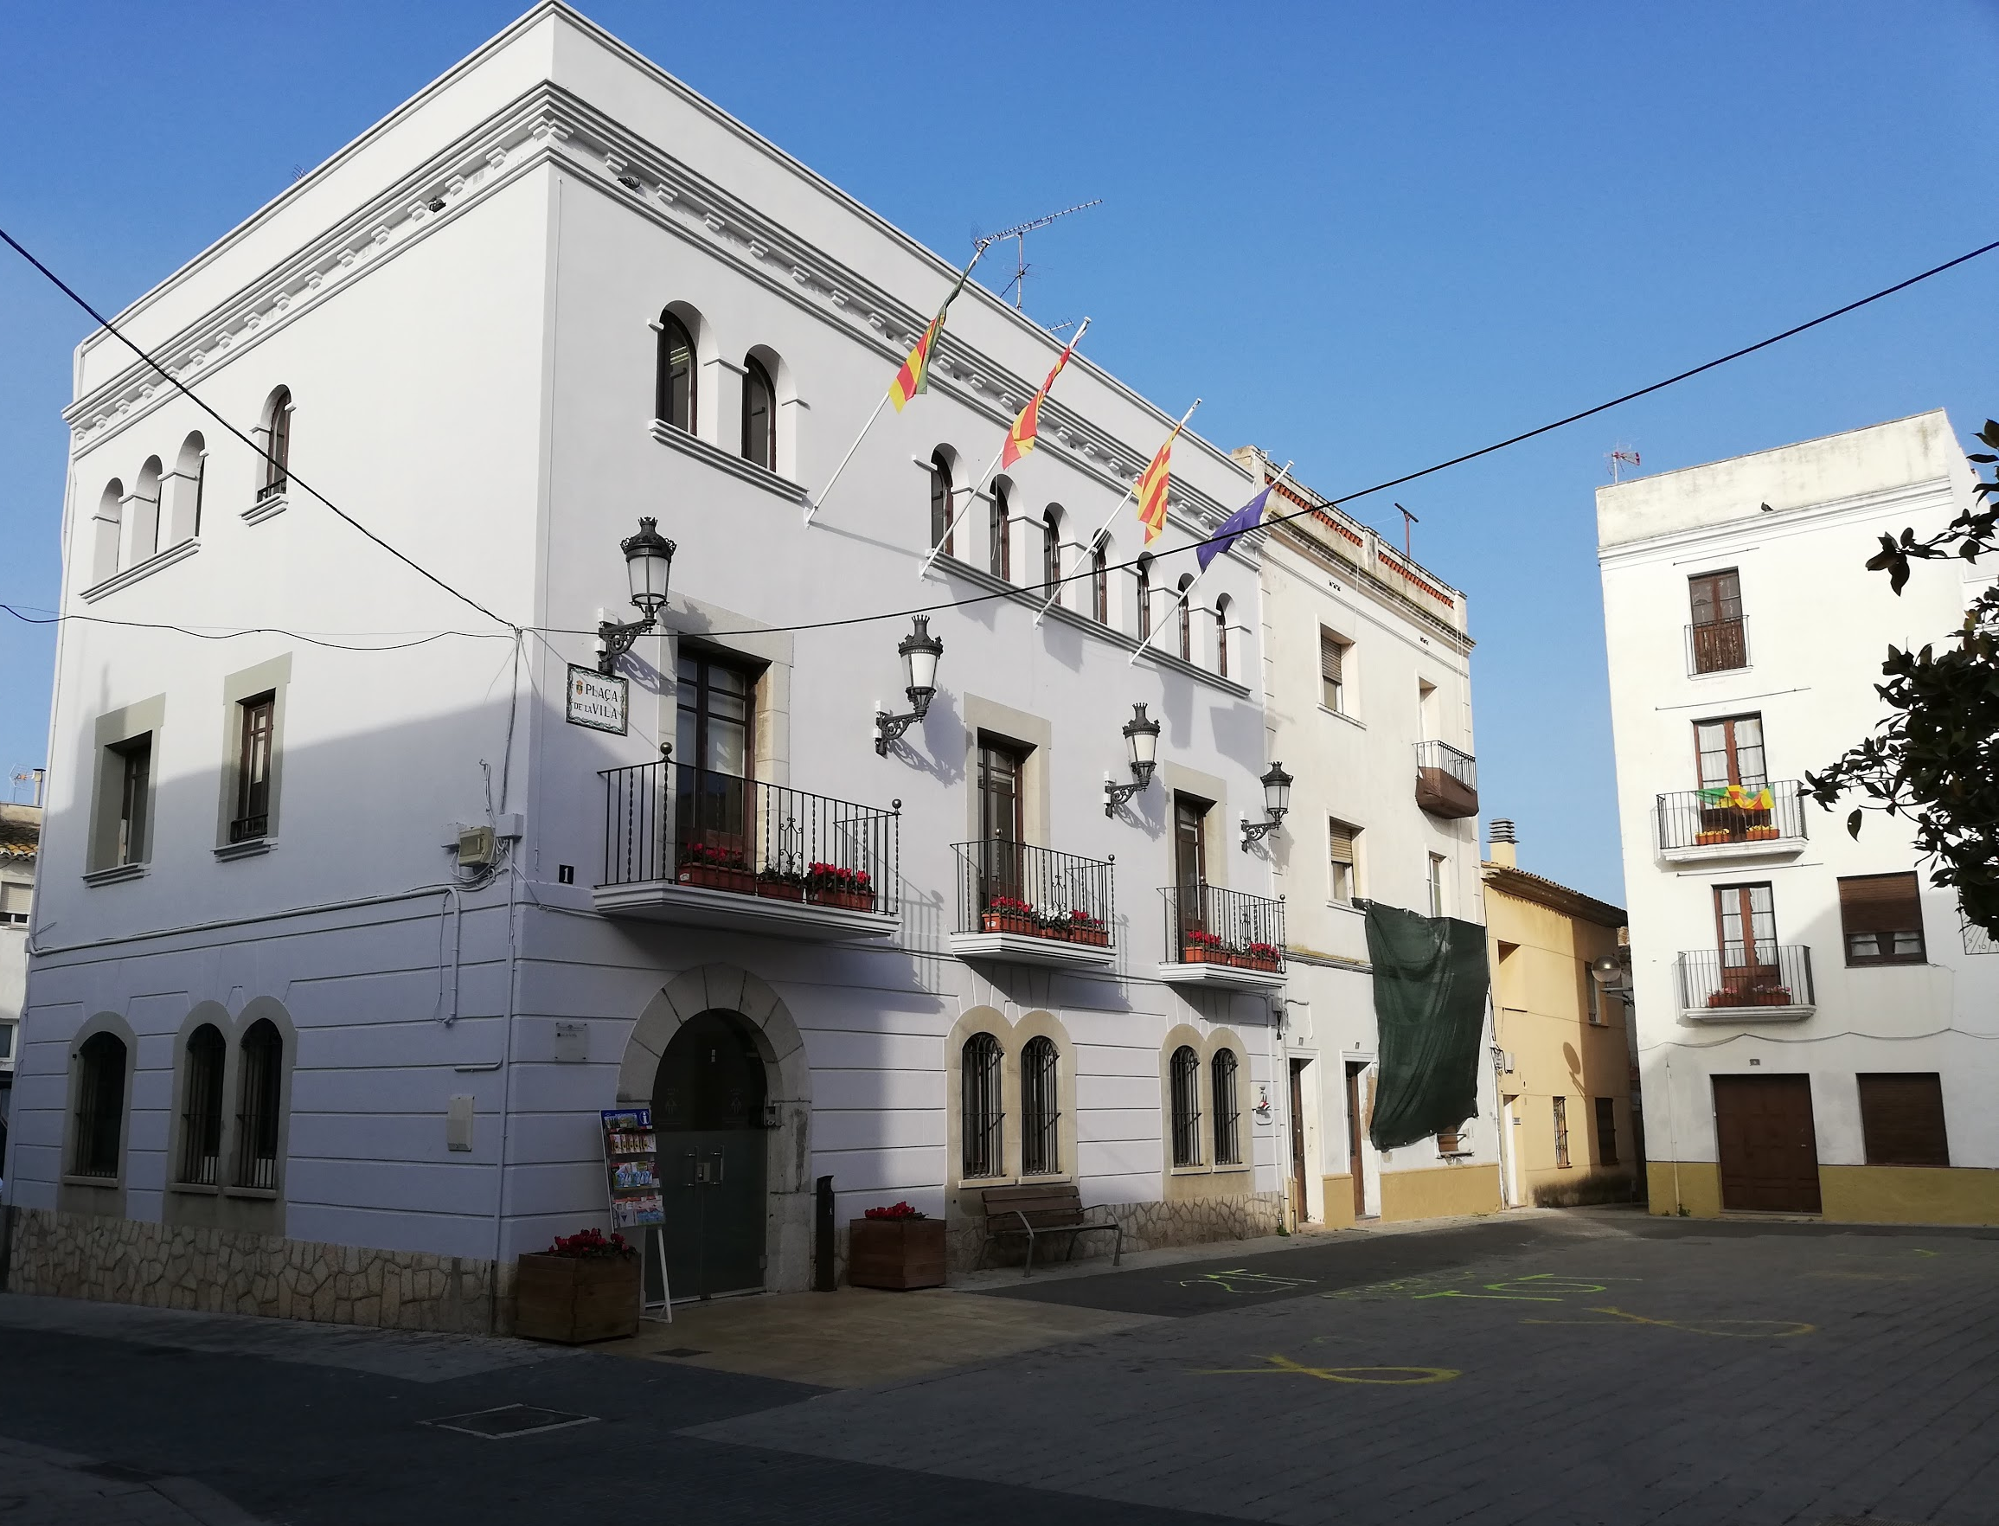
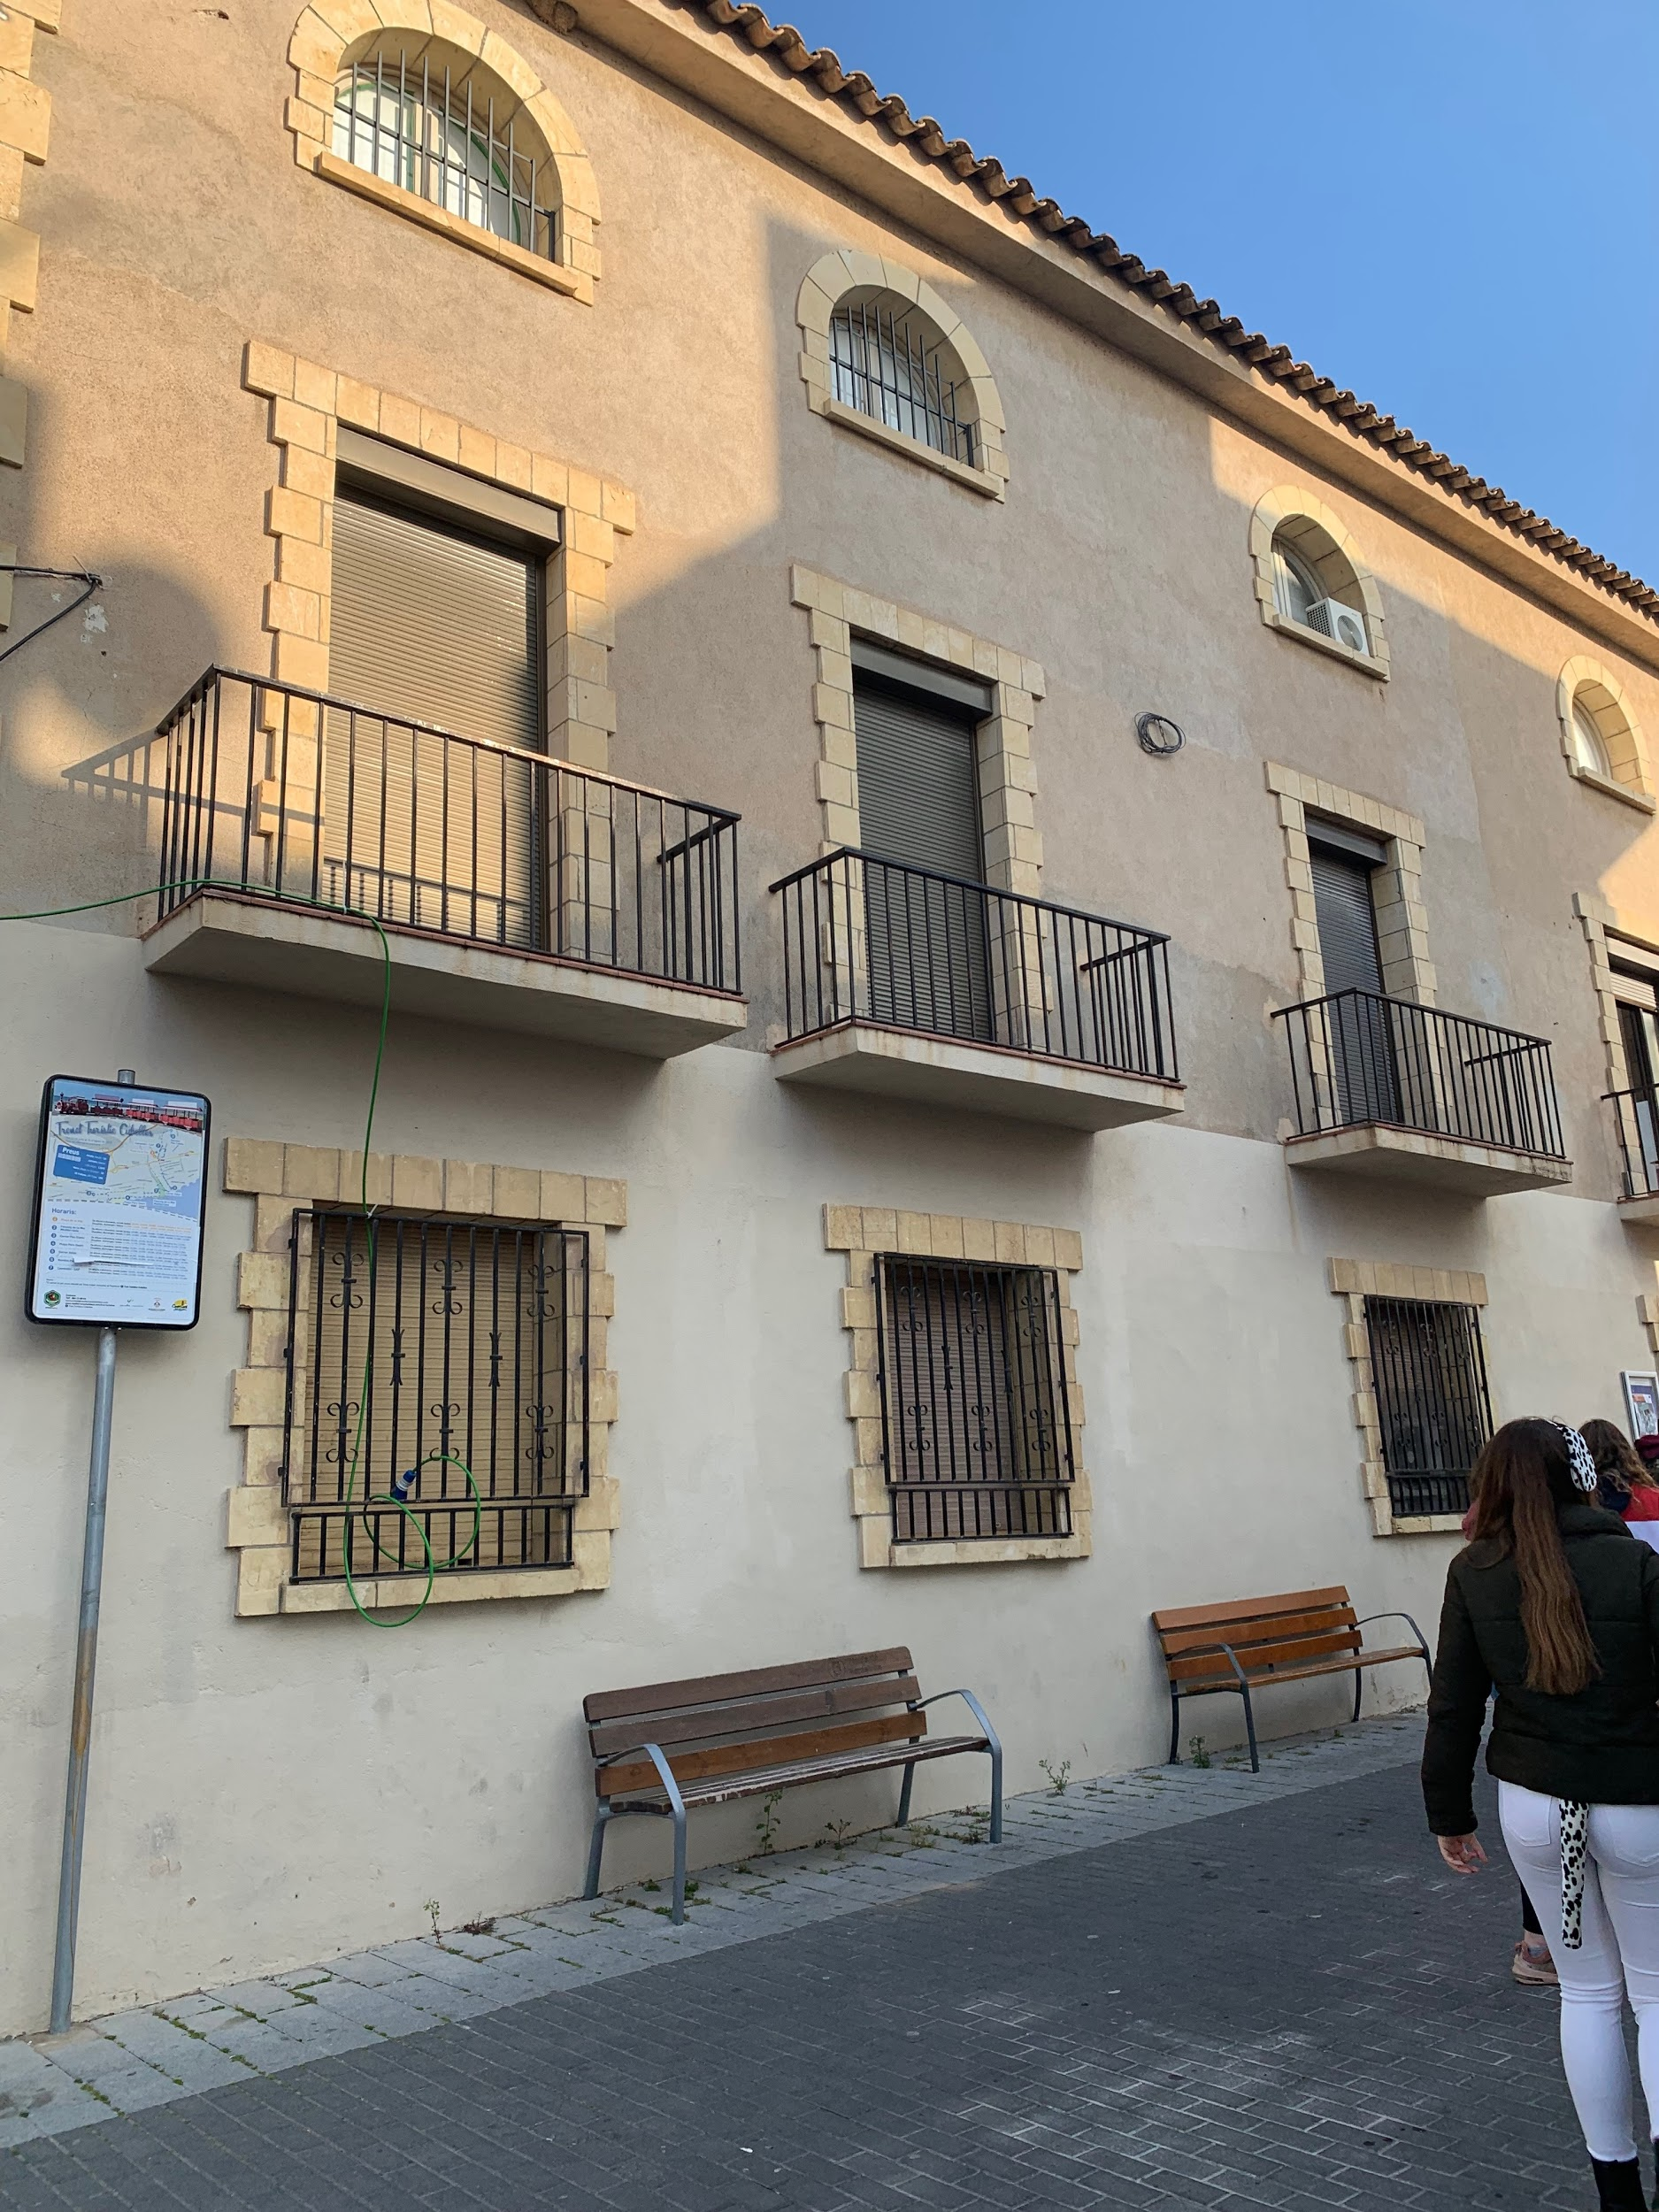
l’AJUNTAMENT
Al 1936 esquerres va guanyar les eleccions i tots el regidors que no hi formaven part del front, van ser exclosos.
Al començaments de la Guerra Civil, la generalitat crea el comité de milícies antifeixistes i això va provocar un descontrol perquè no es sabia si manavan els comitès o la generalitat.
L’alcalde governava a la rectoria i a l’ajuntament hi estava el grup cultural cubellenc el qual fomentava la cultura i la lectura.

Slide 12
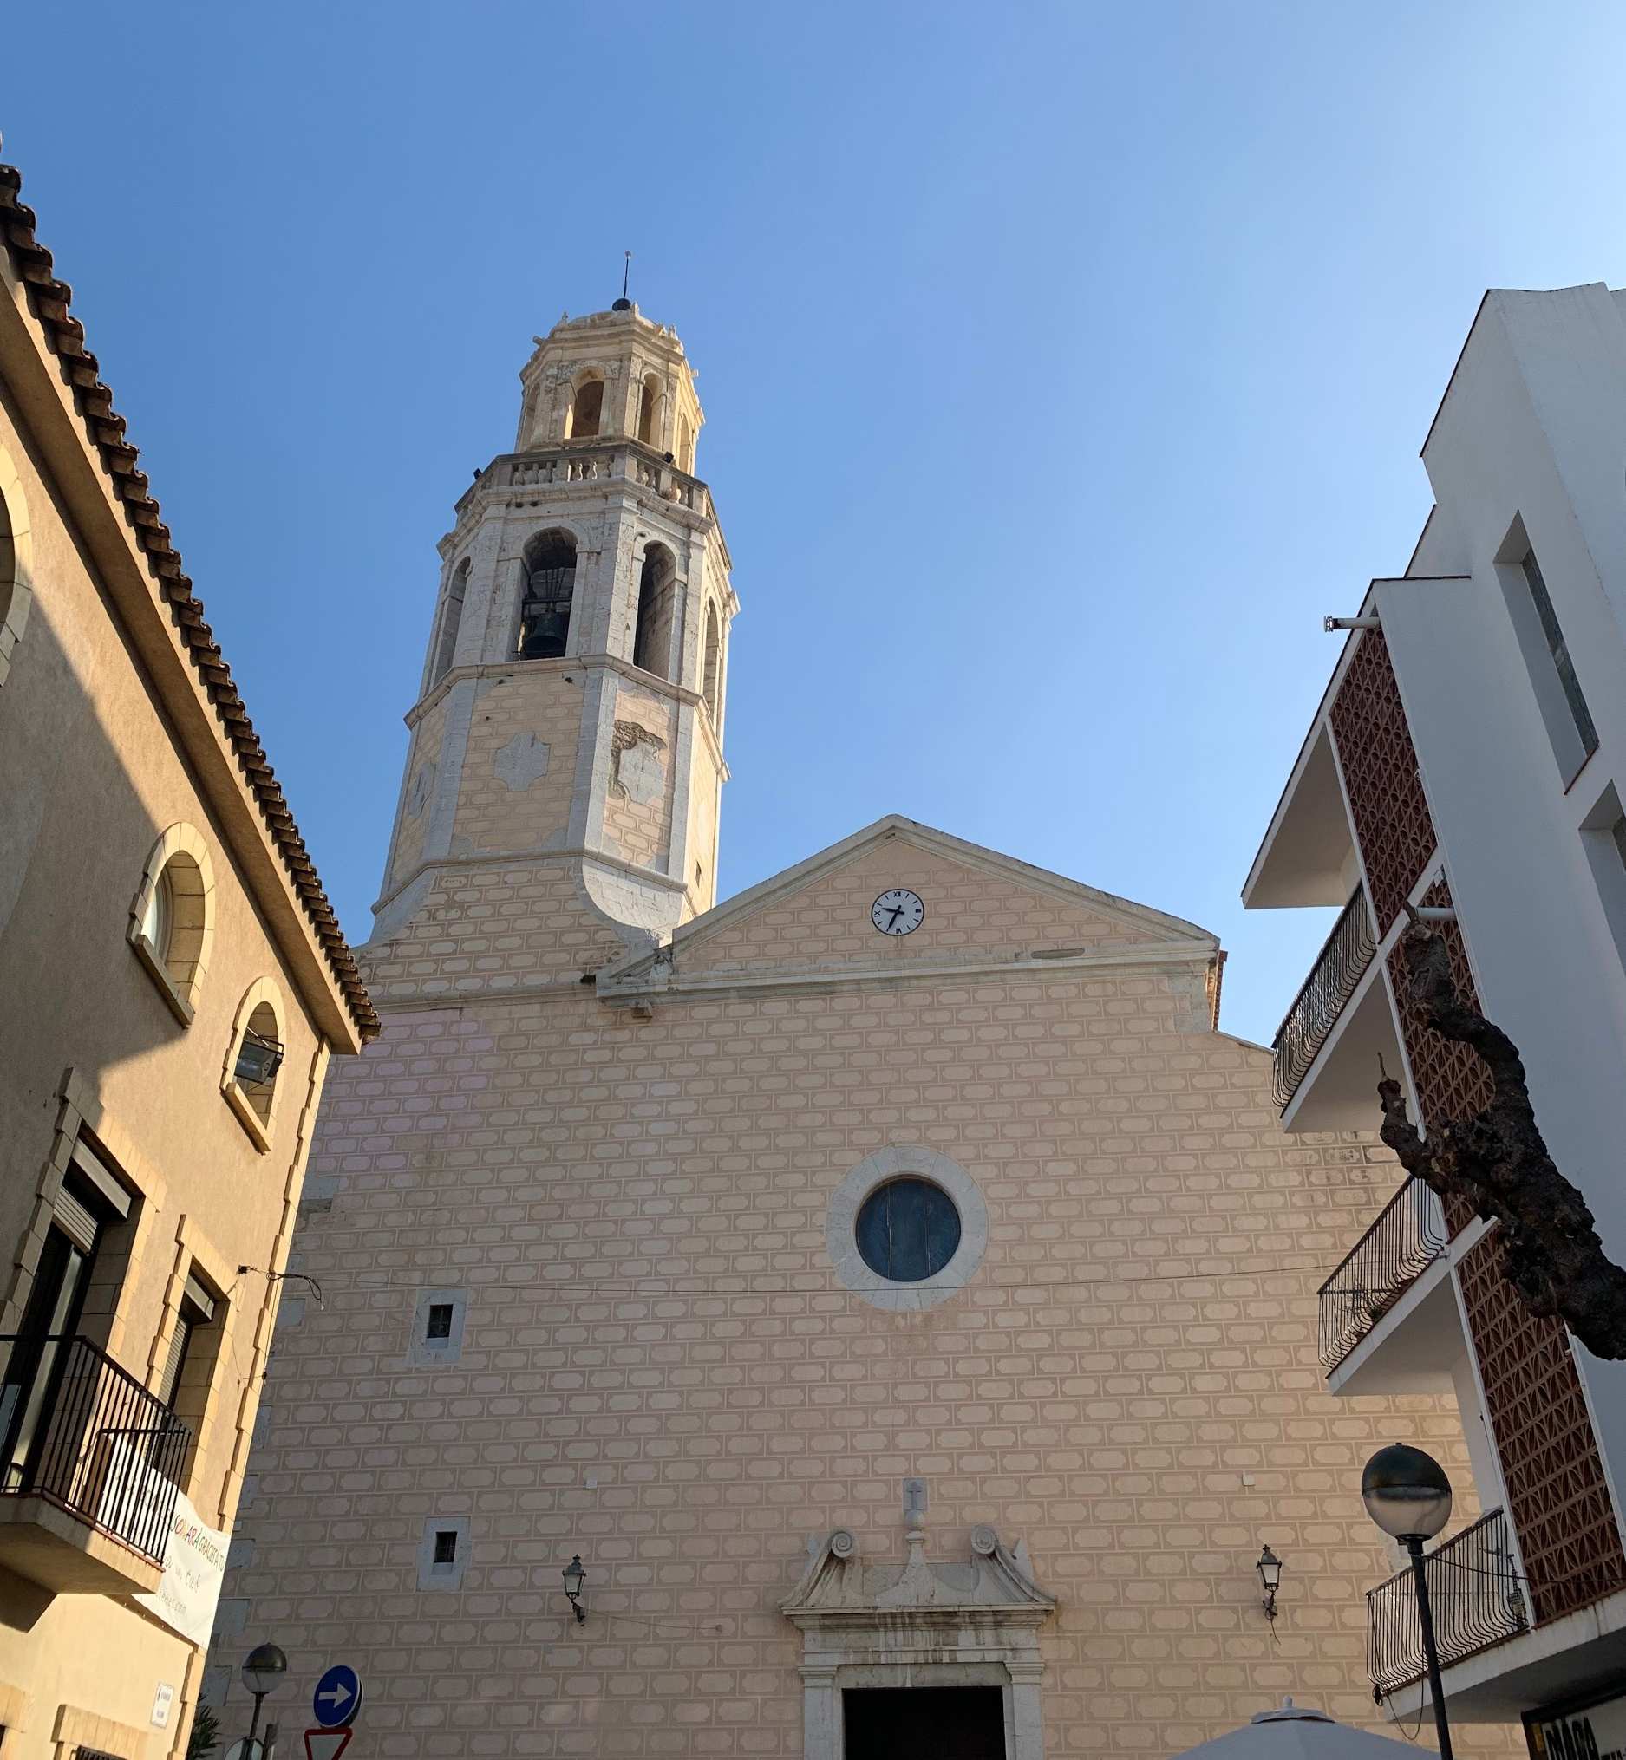
L’ESGLÉSIA
A Cubelles, el 22 de juliol de 1936, es va presentar davant l’església un cotxe amb un grup de milicians.
Van començar a saquejar l’església i la rectoria, obligant a alguns homes de la vila a col·laborar-hi.
Van agafar el capellà, mossèn Jaume Rosell, però no el van matar.
Molts cubellencs van salvar de la destrucció imatges i relíquies guardant-les a casa seva i retornant-les un cop acabada la guerra.
Aquella mateixa nit va arribar a la vila un altre grup de milicians, que havien sortit de Vilanova i es dirigien a Saragossa per participar en el front d’Aragó. En veure que l’altar major havia resultat il·lès de les destrosses del matí, van decidir incendiar l’església.
L’edifici fou convertit en magatzem del sindicat agrícola local.
“me sacaron de la Iglesia y de la Rectoria y me quitaron la sotana y me tuvieron en la Plaza de la Rectoria por espacio de 5 horas y media sentado en una silla delante del motor de un auto,…..teniendo a mi lado izquierdo un hombre pistola en mano apuntándome en la cabeza” va escriure ell mateix.

Slide 13
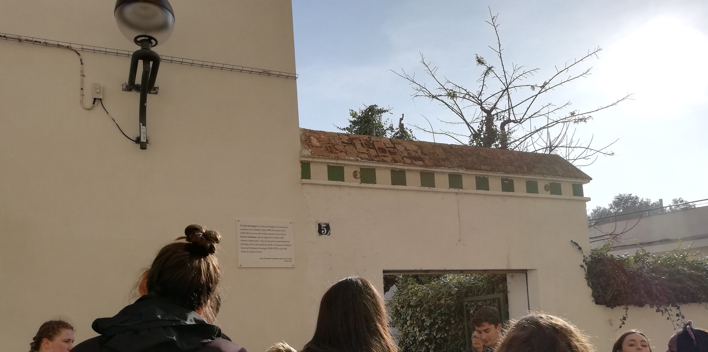
CÍRCOL CUBELLENC
EL Círcol Cubellens, antiga seu republicana que va ser tancada perquè estava vinculada al bàndol d’esquerres, és l’actual bar l’Armengol.

Slide 14
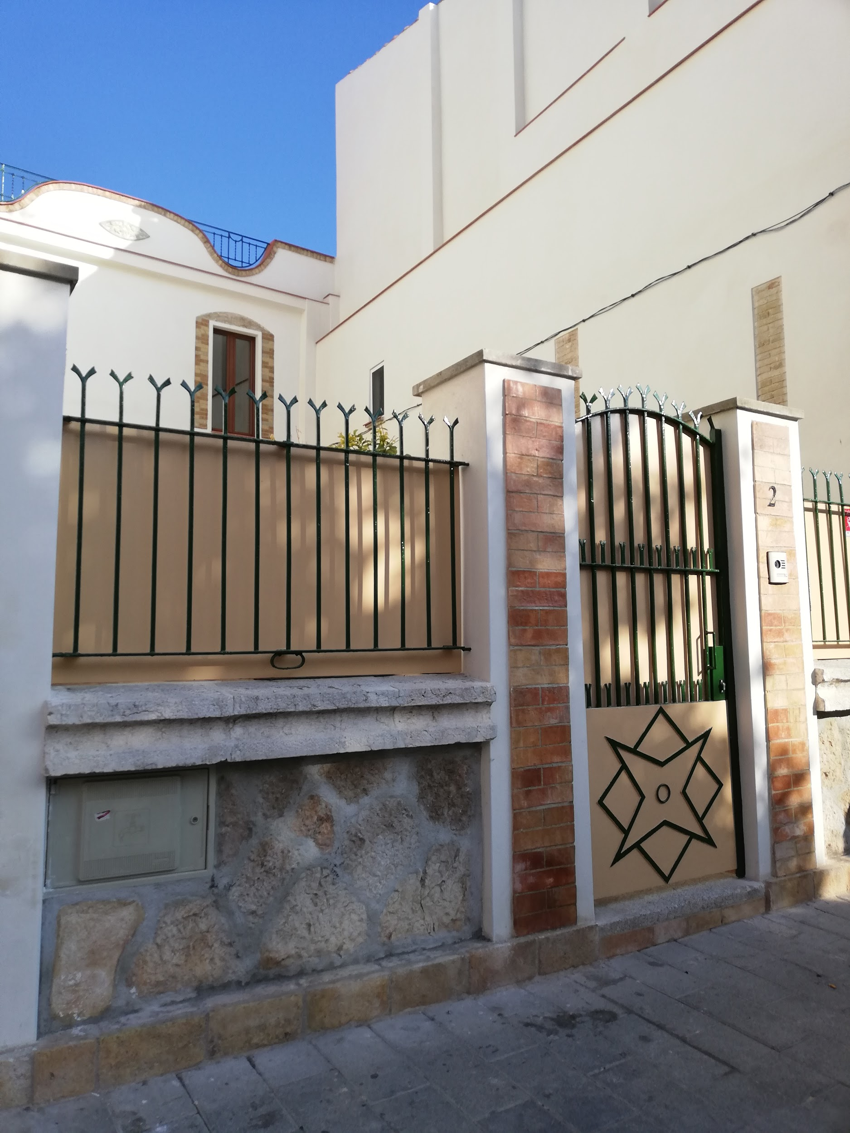
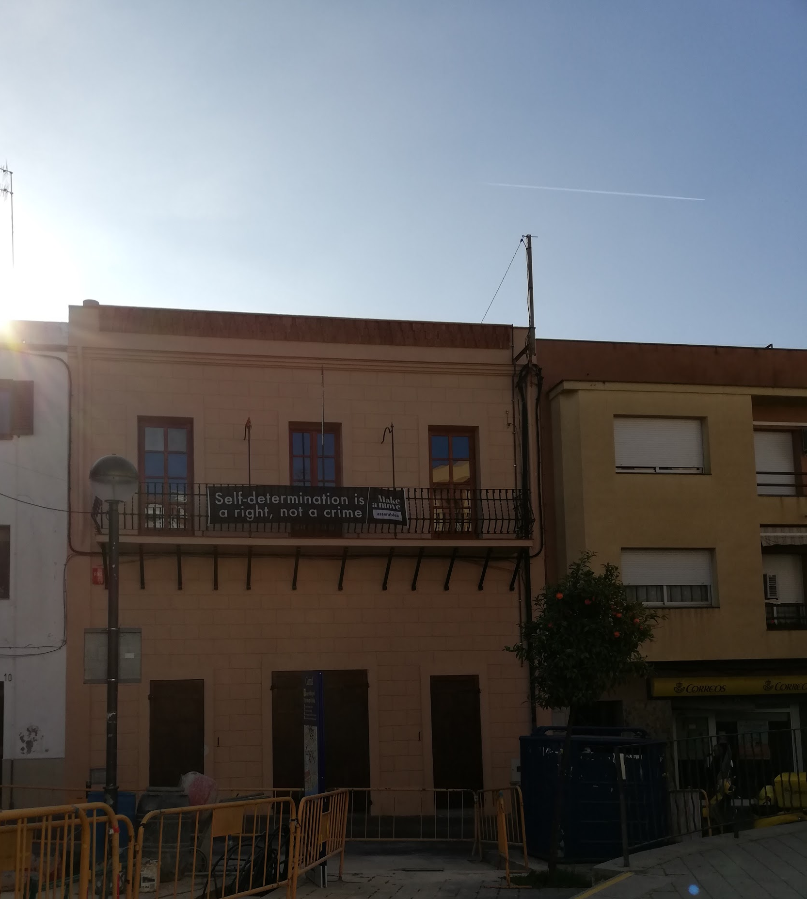
PLAÇA DE JAUME BALMES
A la plaça de Jaume Balmes és on cau la primera bomba d’avió italià.
També és on estava situada la casa de Narcís Bardají.

Slide 15
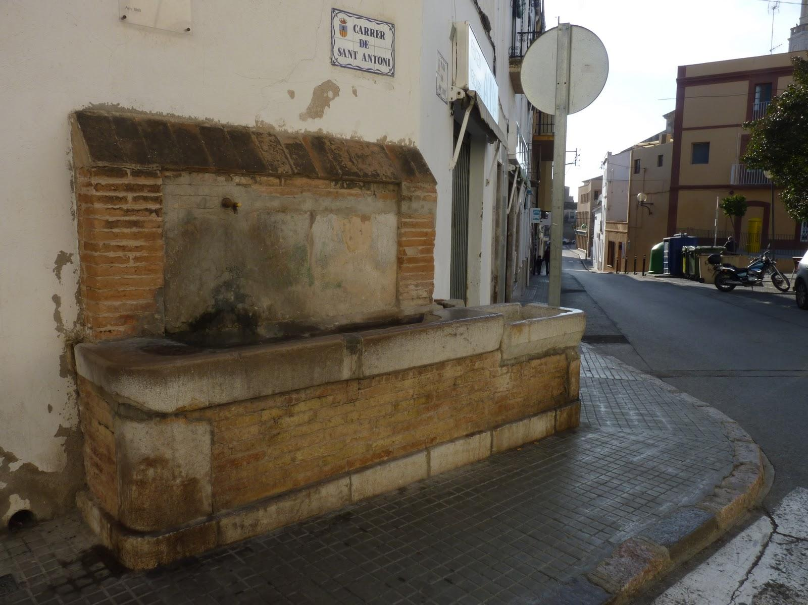
PLAÇA DE LA FONT
El 18 de gener de 1939, Cubelles va patir el bombardeig de l’aviació franquista amb dues víctimes mortals: el nen de Josep Maria Carbonell Rovirosa, a la plaça de la Font, i Jaume Estalella Mestres, al carrer de Sant Antoni.

Slide 16
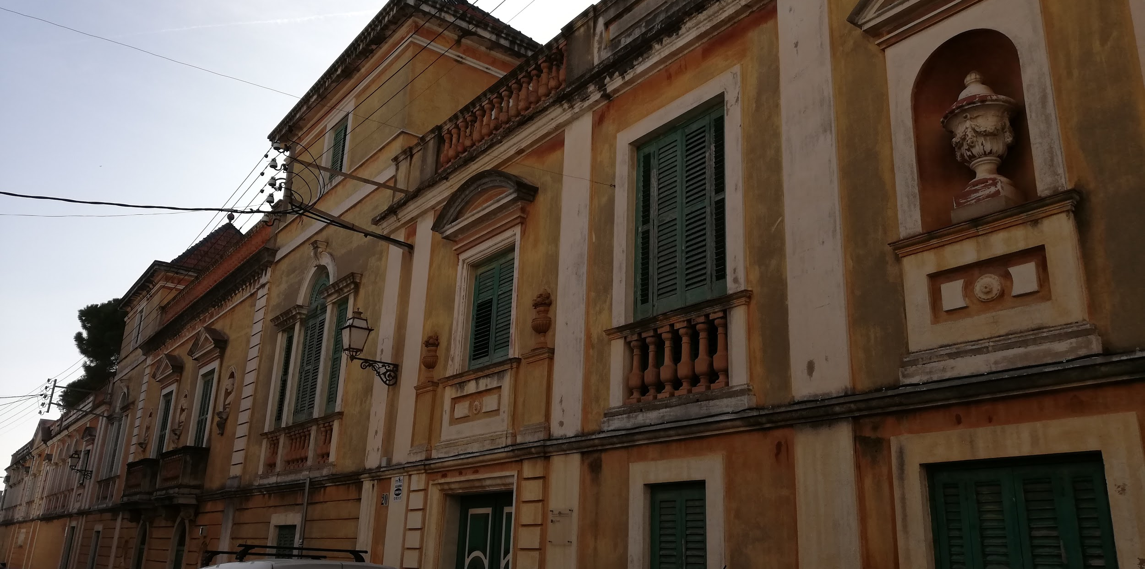
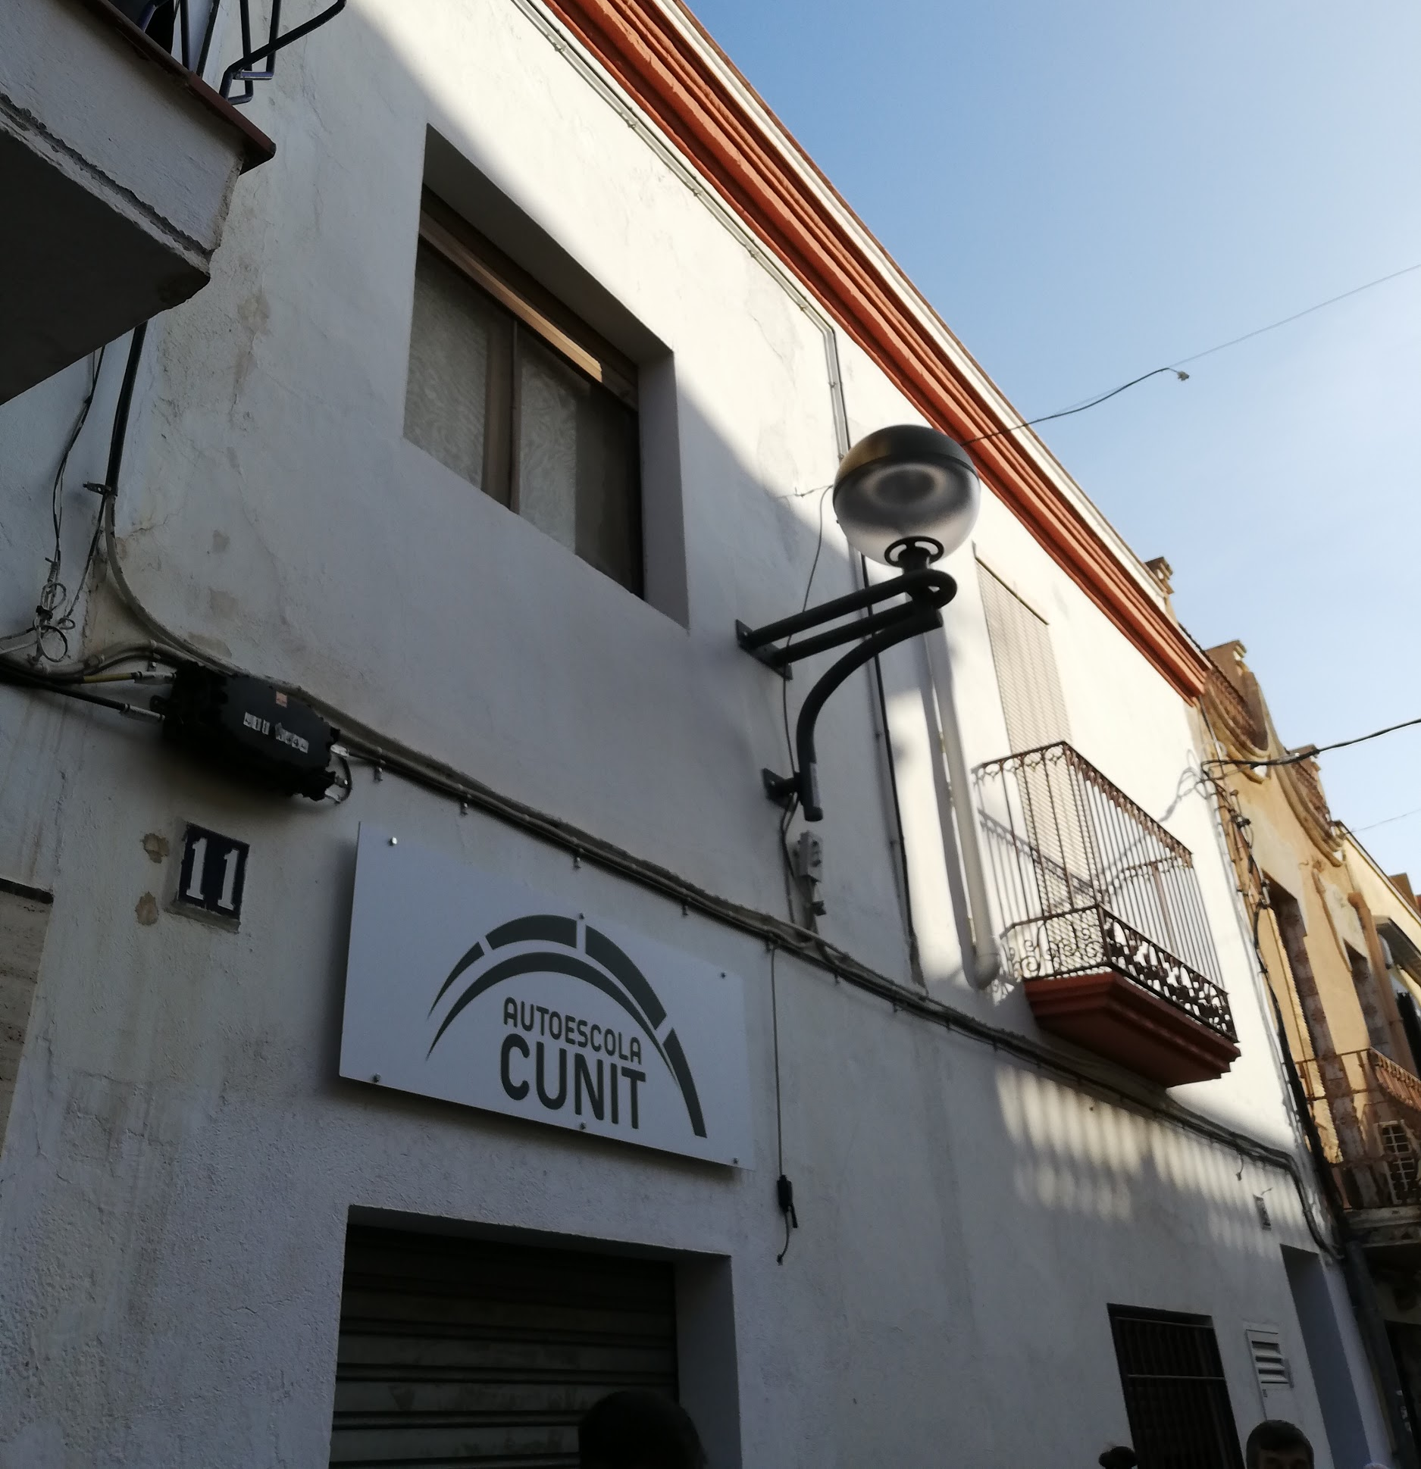
CASA CAN TRAVÉ
L’actual Autoescola Cunit situada al davant de Can Travé era una casa per als refugiats de Madrid i del País Vasc, algunes famílies també van acollir refugiats.
La casa es va mantenir així fins l’esclat de la Guerra Civil, el 18 de juliol de 1936. En Federico Travé Escardó era un conegut senador conservador de l’època que va haver-se d’amagar per evitar represàlies, com van portar a la mort a en Remigi Juncà i Narcís Bardají.
En acabar la Guerra Civil, els Travé van poder recuperar la casa que havia estat en mans del comitè de defensa local i havia estat seu de l’escola municipal.
Actualment forma part del patrimoni arquitecònic de l’Ajuntament de Cubelles.

Slide 17
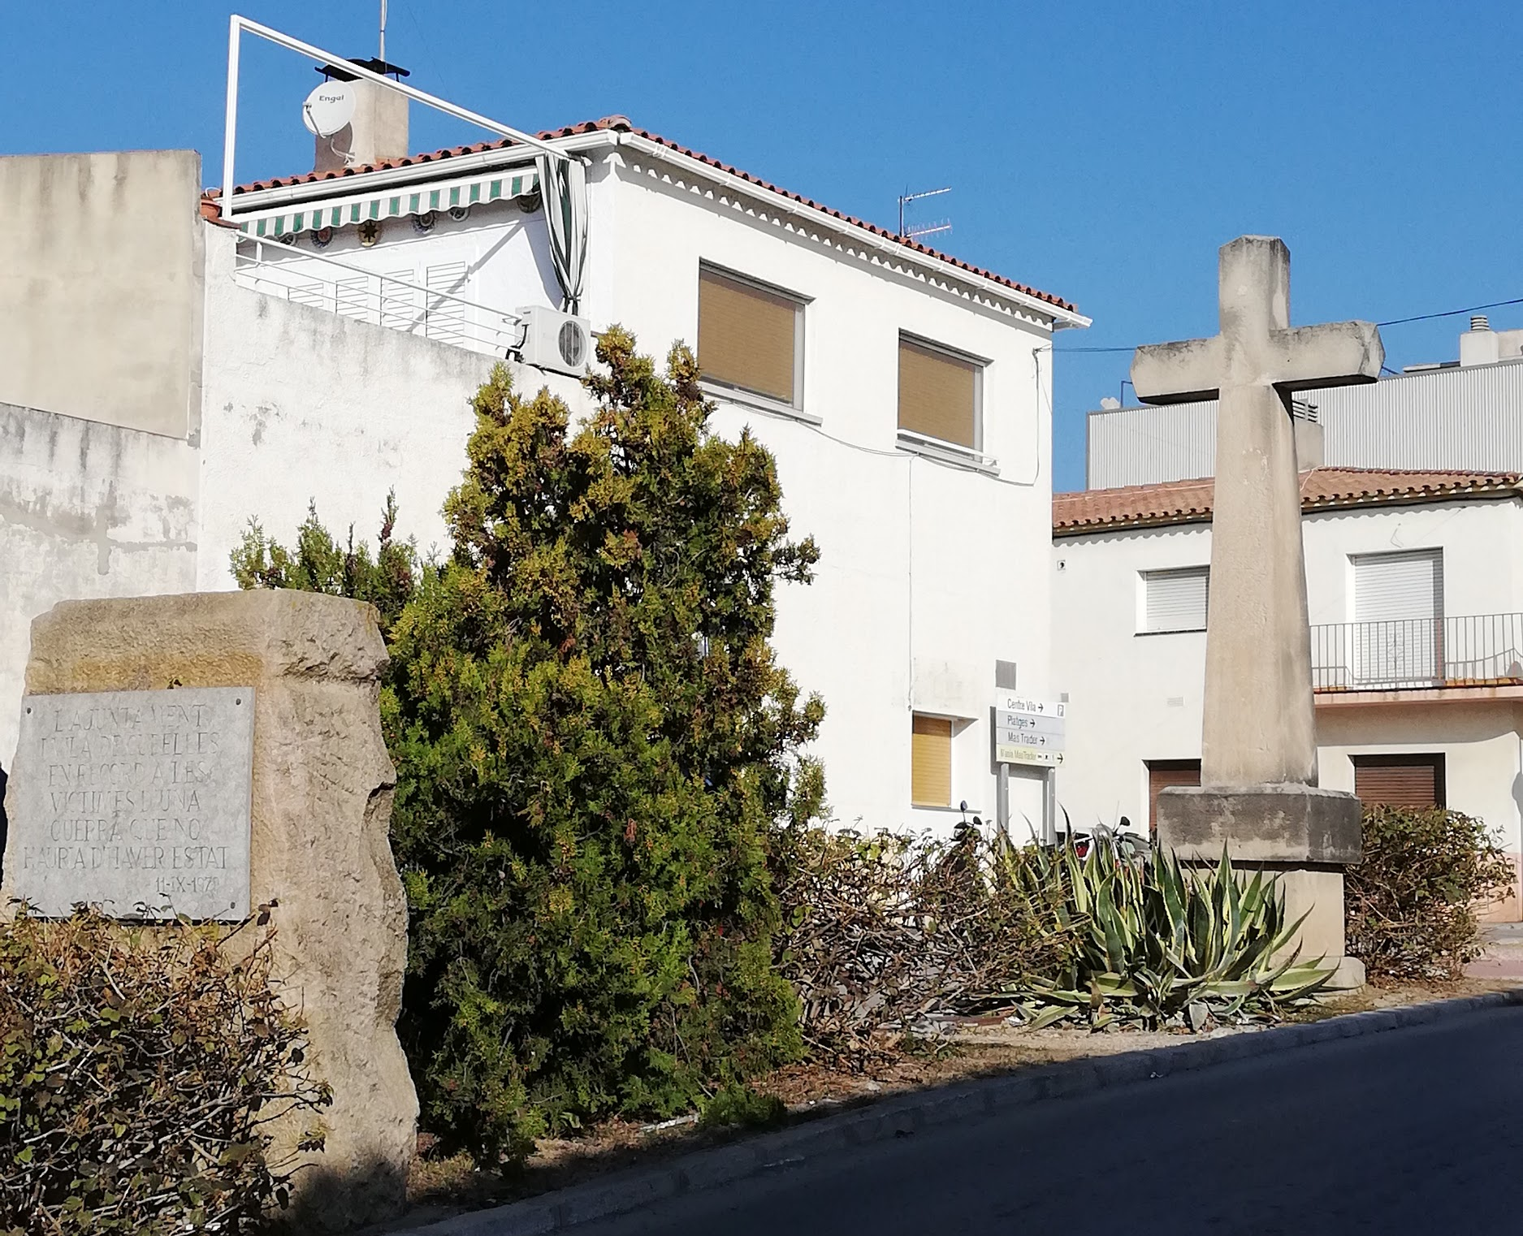
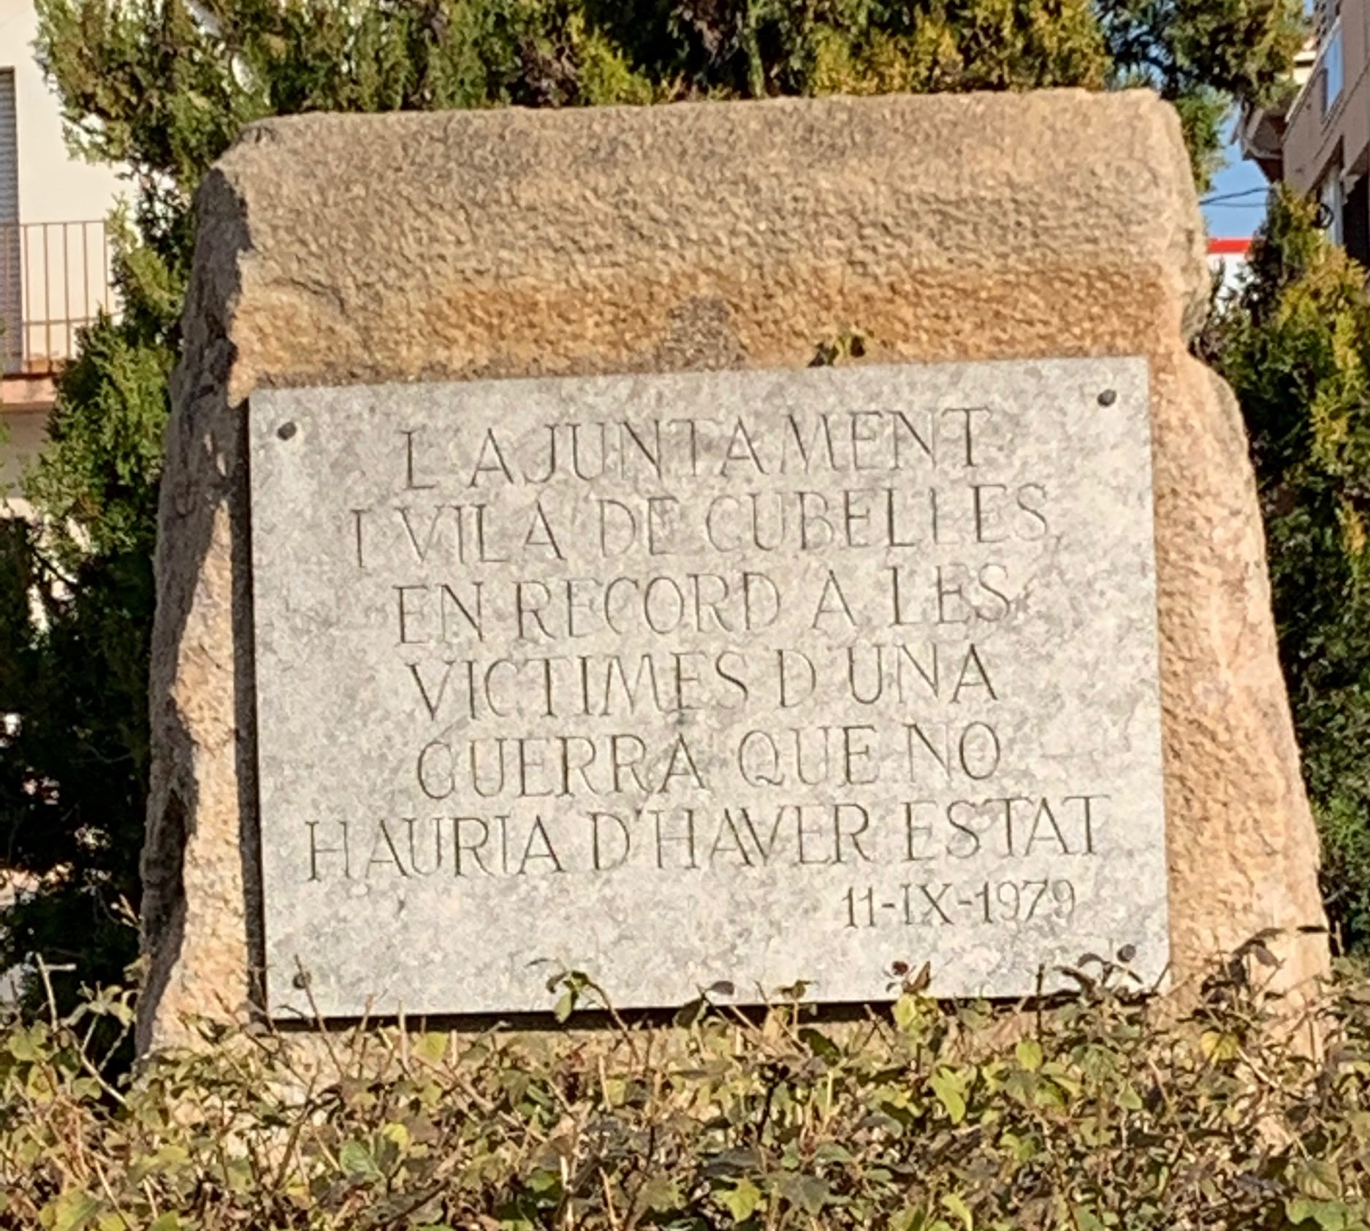
LA CREU
“L’ajuntament i vila de Cubelles en record a les víctimes d’una guerra que no hauria d’haver estat”.
11-IX-1979
Al 1979 van haver eleccions a l’ajuntament i van decidir fer la creu en honor i record a totes les víctimes de la guerra Civil (1936-1939).

Slide 18
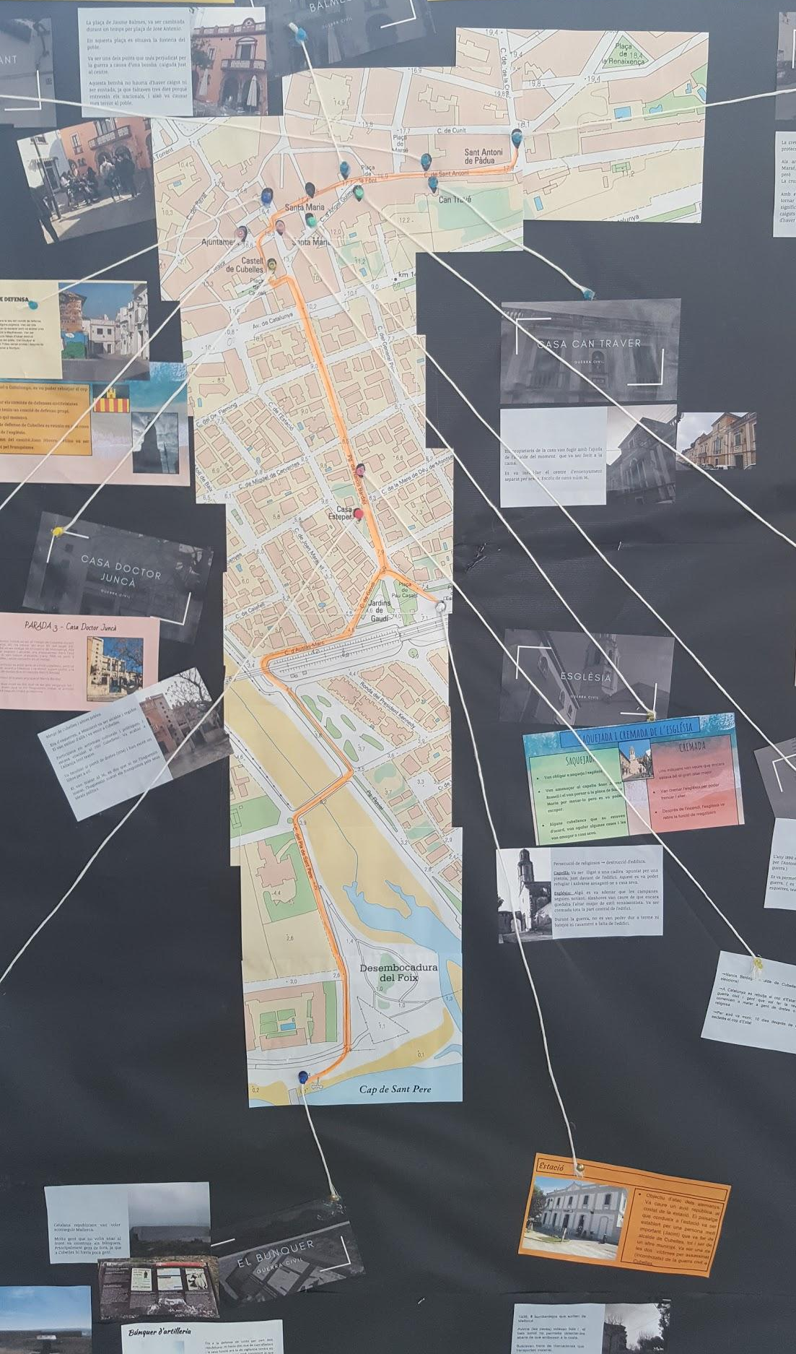
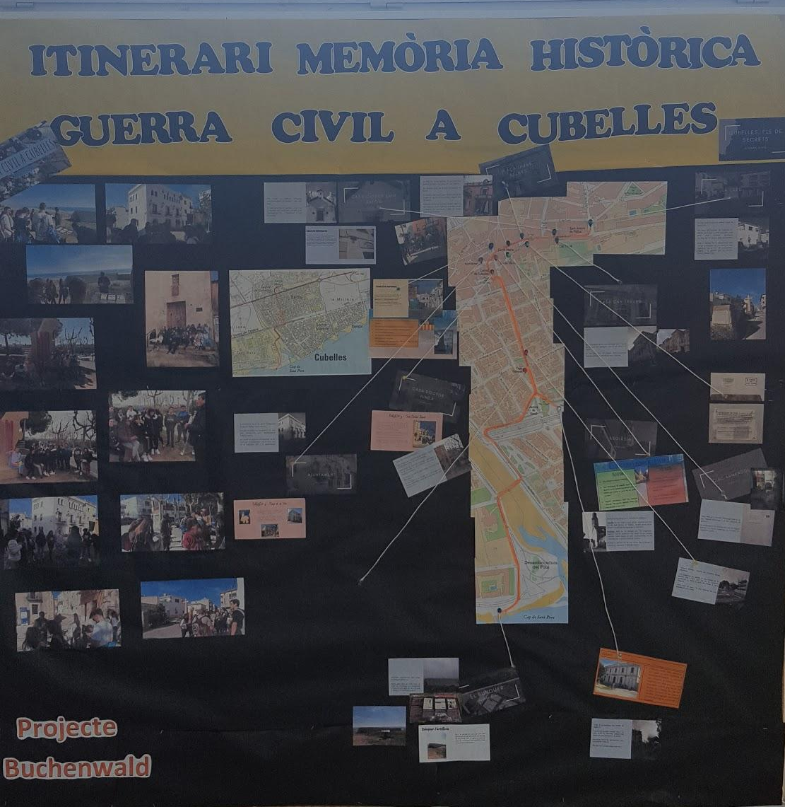
ITINERARI HISTÒRIC DE LA GUERRA CIVIL

Slide 19
Trobada de joves
Sant Boi de LLobregat
Institut Cubelles
“Memòria històrica de Cubelles”

